Slide 1
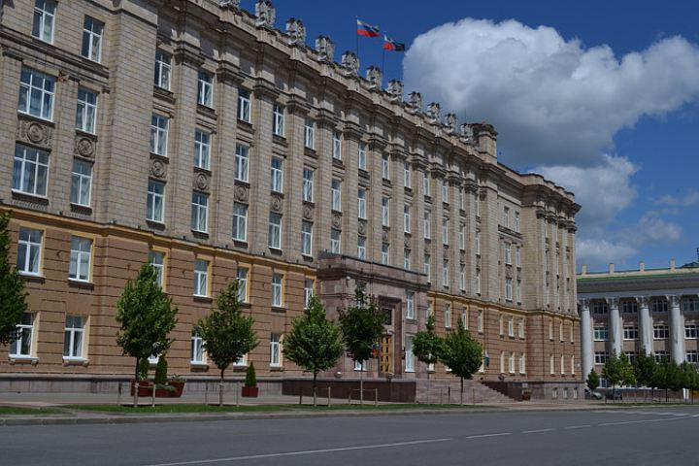

КАРТИРОВАНИЕ ПРОЦЕССОВ
внесение изменений в методические рекомендации
Кирилова Ирина Юрьевна
начальник управления проектно-аналитической и контрольно-организационной работы
департамента внутренней и кадровой политики области
2020 год

Slide 2
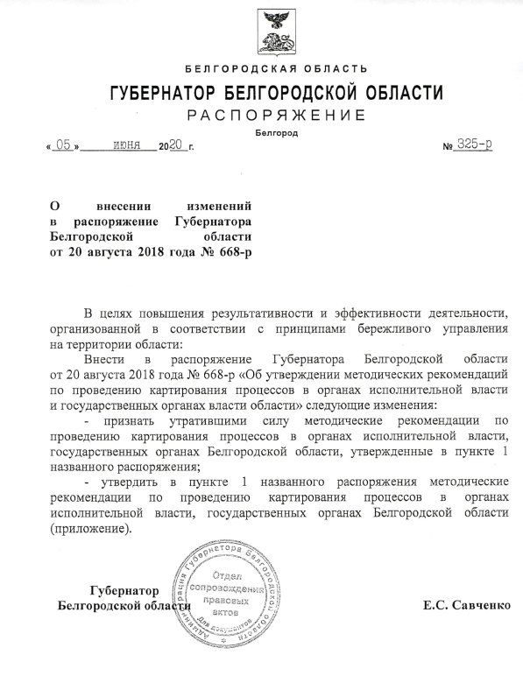
Нормативный правовой акт
Распоряжение Губернатора Белгородской области от 5 июня 2020 года № 325-р
«Об утверждении методических рекомендаций по проведению картирования процессов
в органах исполнительной власти
и государственных органах власти области»

Slide 3
Этапы картирования процессов (п.1.6)
Шаг 1
Шаг 4
Подготовительный этап
Построение карты идеального состояния процесса
Шаг 2
Шаг 5
Построение карты текущего состояния процесса
Построение карты целевого состояния процесса
Шаг 3
Шаг 6
Поиск и анализ проблем
Разработка плана мероприятий

Slide 4

Стенд бережливого проекта (п.1.6, 9.1-9.7)
Карточка процесса, подписанная руководителем проекта и заказчиком
Карта текущего состояния
Пирамида проблем
Результаты анализа проблем
с приложением использованного
для анализа метода
Карта идеального состояния
Карта целевого состояния
Уголок решенных проблем
Диаграмма Ганта
Производственный анализ
Стенд бережливого проекта формируется последовательно по мере применения соответствующих инструментов бережливого управления и сохраняется до момента картирования следующего процесса

Slide 5
Стенд бережливого проекта (п.1.6, 9.1-9.7)
В течение одного календарного года после завершения бережливого проекта на стенде бережливого проекта сохраняются следующие элементы:
разработанная и утвержденная в рамках реализации стандартная операционная процедура;
производственный анализ, который заполняется кратно периодичности протекания процесса в течение календарного года в качестве апробации и проверки актуальности стандартной операционной процедуры в постпроектной деятельности.

Slide 6
Архив бережливого проекта (п.1.7)
Формируется руководителем бережливого проекта в электроном виде в течение
30 календарных дней с даты защиты итогов реализации проекта на экспертной комиссии .
Включает:
копию протокола экспертной комиссии по вопросам проектной деятельности, на которой был защищен бережливый проект;
утвержденные паспорт и план управления проектом;
результаты анкетирования потребителей;
кейс по итогам реализации бережливого проекта;
стандартную операционную процедуру процесса;
производственный анализ апробации стандартной операционной процедуры процесса;
копии разработанных в рамках проекта правовых актов, шаблонов, форм, перечней и иных документов, направленных на оптимизацию процесса.
Хранится в отраслевом проектном офисе не менее двух лет

Slide 7
Карточка процесса

Slide 8
Анкетирование потребителей (п.2.3, 2.9)
Целями анкетирования являются:
определение удовлетворенности потребителей состоянием процесса,
выявление проблемных зон в процессе
АНКЕТИРОВАНИЕ ПРОВОДИТСЯ
На подготовительном этапе картирования
(включается в обоснование)
По итогам
оптимизации процесса
(включается в эффекты)

Slide 9
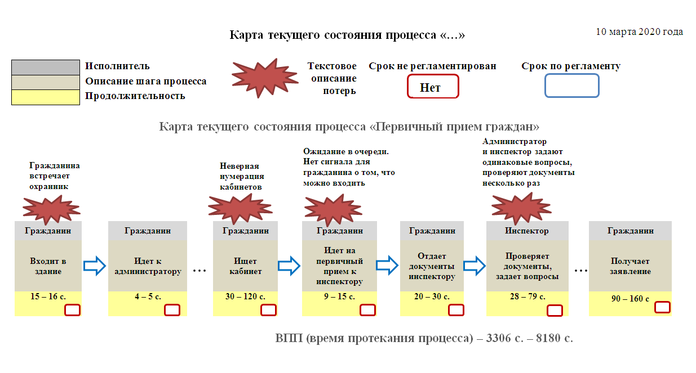


Карта текущего состояния процесса (п.3.1-3.5)
В верхней части карты указывается ее вид
В верхнем правом углу карты указывается дата ее составления
Потери в виде ожидания, наносятся на карту между операциями с указанием времени ожидания.
Время протекания процесса рассчитывается по варианту протекания, включающему максимальное количество операций, и учитывает возвраты и повторное выполнение операций.
Время всех операций и время ожиданий необходимо указывать:
- в единых единицах измерения
- в диапазоне от минимального до максимального значения.

Slide 10
Поиск первопричин проблем (п.4.1.2)
МЕТОДЫ ПОИСКА ПЕРВОПРИЧИН ПРОБЛЕМ
«5 почему?» | «Метод Киплинга» | «Диаграмма Исикавы»
заключается в изучении причинно-следственных связей, лежащих в основе той или иной проблемы. Основной задачей техники является поиск первопричины возникновения проблемы с помощью повторения вопроса – «Почему?». Каждый последующий вопрос задаётся к ответам на предыдущий вопрос | заключается в последовательной постановке вопросов: «Кто?», «Что?», «Когда?», «Где?», «Как?», «Почему?» и подробных ответов на них в рамках поставленной задачи | представляет собой график, на основании которого исследуются и определяются ключевые причинно-следственные связи факторов и последствий рассматриваемой проблемы

Slide 11
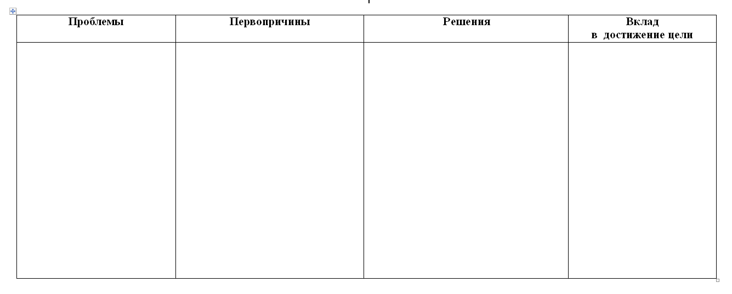
Таблица «Анализ проблем» (п.4.1.3-4.1.5)
Для каждой первопричины необходимо разработать не менее 2 (двух) решений.
Необходимо провести оценку вклада каждого варианта решения в достижение цели мероприятий по повышению эффективности

Slide 12
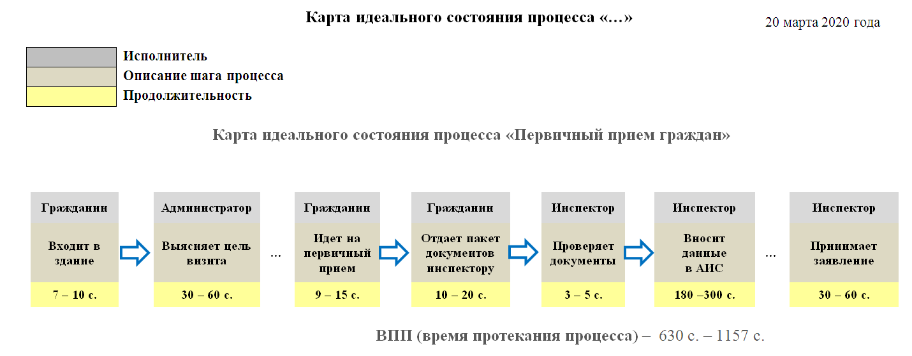

Карта идеального состояния (п.5.1-5.3)
Карта идеального состояния процесса –
это графическое представление последовательности операций, позволяющее смоделировать идеальное состояние процесса, к которому необходимо стремиться.
Характеризуется :
минимально возможными: временем протекания и количеством задействованных ресурсов, отсутствием брака

Slide 13
Разработка плана мероприятий (п.7.1.-7.4)
При составлении плана мероприятий необходимо детализировать решения, предложенные в рамках анализа проблем.
Решения, необходимость которых не обоснована в рамках анализа проблем, в план мероприятий не включаются.

Slide 14
Критерии разграничения (п.8.1.-8.2)

Slide 15
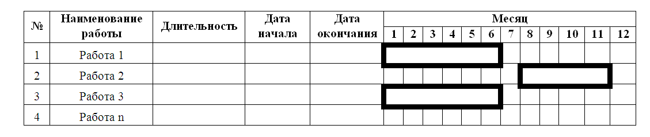
Диаграмма Ганта (п. 9.3)
Рабочие совещания у Диаграммы Ганта проводятся ежедневно:
- если в течение дня, на который было запланировано выполнение определенного объема, выполнялись поставленные в рамках выполняемой работы задачи, то день закрашивается зеленым цветом;
- если в течение дня, на который было запланировано выполнение определенного объема, не выполнялись поставленные в рамках выполняемой работы задачи, то день закрашивается красным цветом.

Slide 16
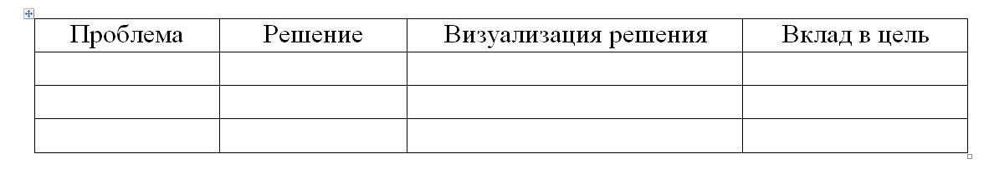
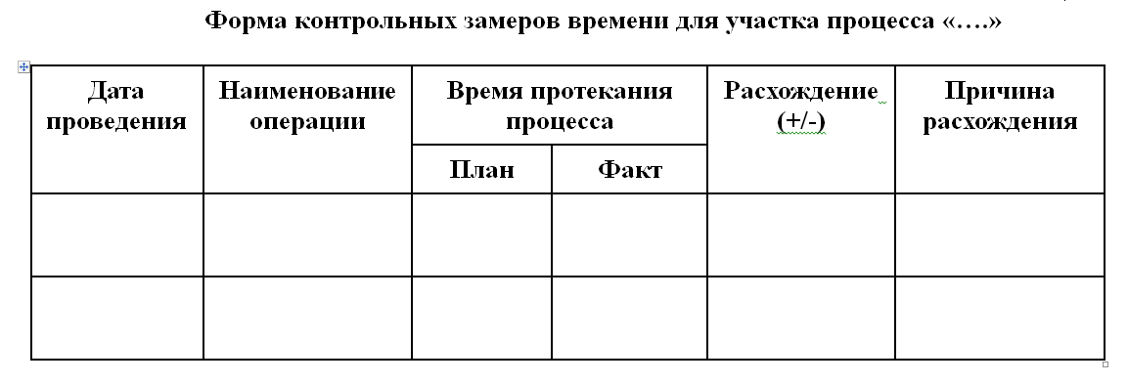
Уголок решенных проблем (п. 9.4)
По мере реализации бережливого проекта/дорожной карты:
проблемы из пирамиды проблем необходимо перемещать в уголок решенных проблем в столбец «Проблема»;
в столбце «Решение» указать мероприятия, которые были реализованы для их устранения данной проблемы
в столбце «Визуализация решения» визуализировать разработанные материалы
в столбце «Вклад в цель» указать фактически достигнутую экономия времени по итогам проведения контрольных замеров времени для участка процесса, на котором внедрялись улучшения

Slide 17
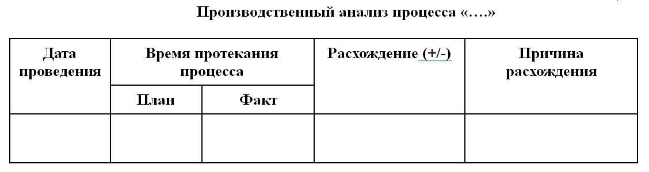
Производственный анализ (п.9.5)
Проводится по итогам внедрения всех мероприятий по улучшениям
и представляет собой итоговые замеры общего времени протекания процесса
В колонке «План» указывается время протекания процесса, которое планировалось достичь
В колонке «Факт» указывается фактическое время протекания процесса по итогам замера времени.
В колонке «Расхождение» указывается разница между плановой и фактически достигнутой длительностью процесса.
В колонке «Причина расхождения» указывается причина отклонения от плановых значений:
- если фактическая длительность процесса превышает запланированную, необходимо указать причины отклонения и корректирующие действия, которые будут направлены на обеспечение достижения плановых значений;
- если фактическая длительность процесса меньше запланированной, необходимо указать, что позволило обеспечить перевыполнение плановых значений.

